Slide 1


HỆ THỐNG NHẬN DIỆN KHUÔN MẶT
NHÓM 7
1

Slide 2
MỤC LỤC
1. Khái niệm, cấu tạo.
1.1.Khái niệm.
1.2.Cấu tạo Face ID.
2. Nguyên lý hoạt động.
2.1.Cơ bản.
2.2.Nhận dạng 3 chiều.
2.3.Phân tích kết cấu da.
3. Độ tin cậy và chính xác.
3.1.Nhận dạng khuôn mặt có chính xác không?
3.2.Nhận diện khuôn mặt có an toàn không?
4. Ưu, nhược điểm và ứng dụng.
4.1.Ưu, nhược điểm.
4.2.Ứng dụng.
2

Slide 3
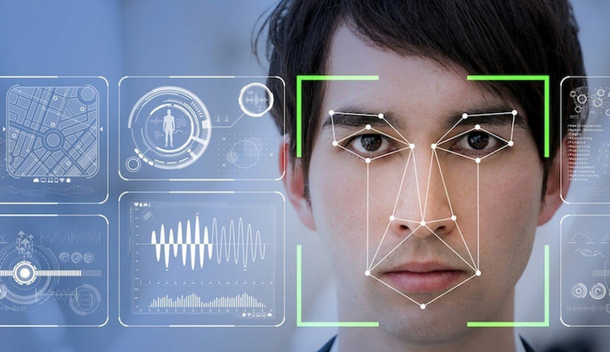
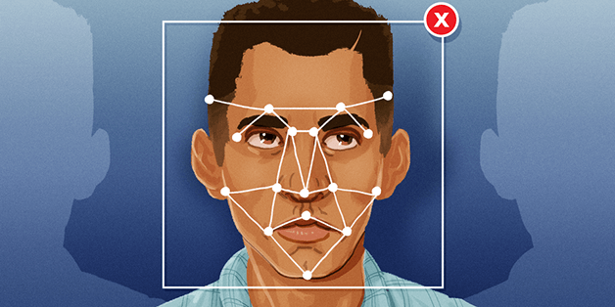
1.Khái Niệm và Cấu Tạo
1.1.Khái Niệm
-Công nghệ nhận diện khuôn mặt là một công nghệ sinh trắc học ánh xạ các đặc điểm khuôn mặt của một cá nhân về mặt toán học và lưu trữ dữ liệu dưới dạng faceprint
2

Slide 4
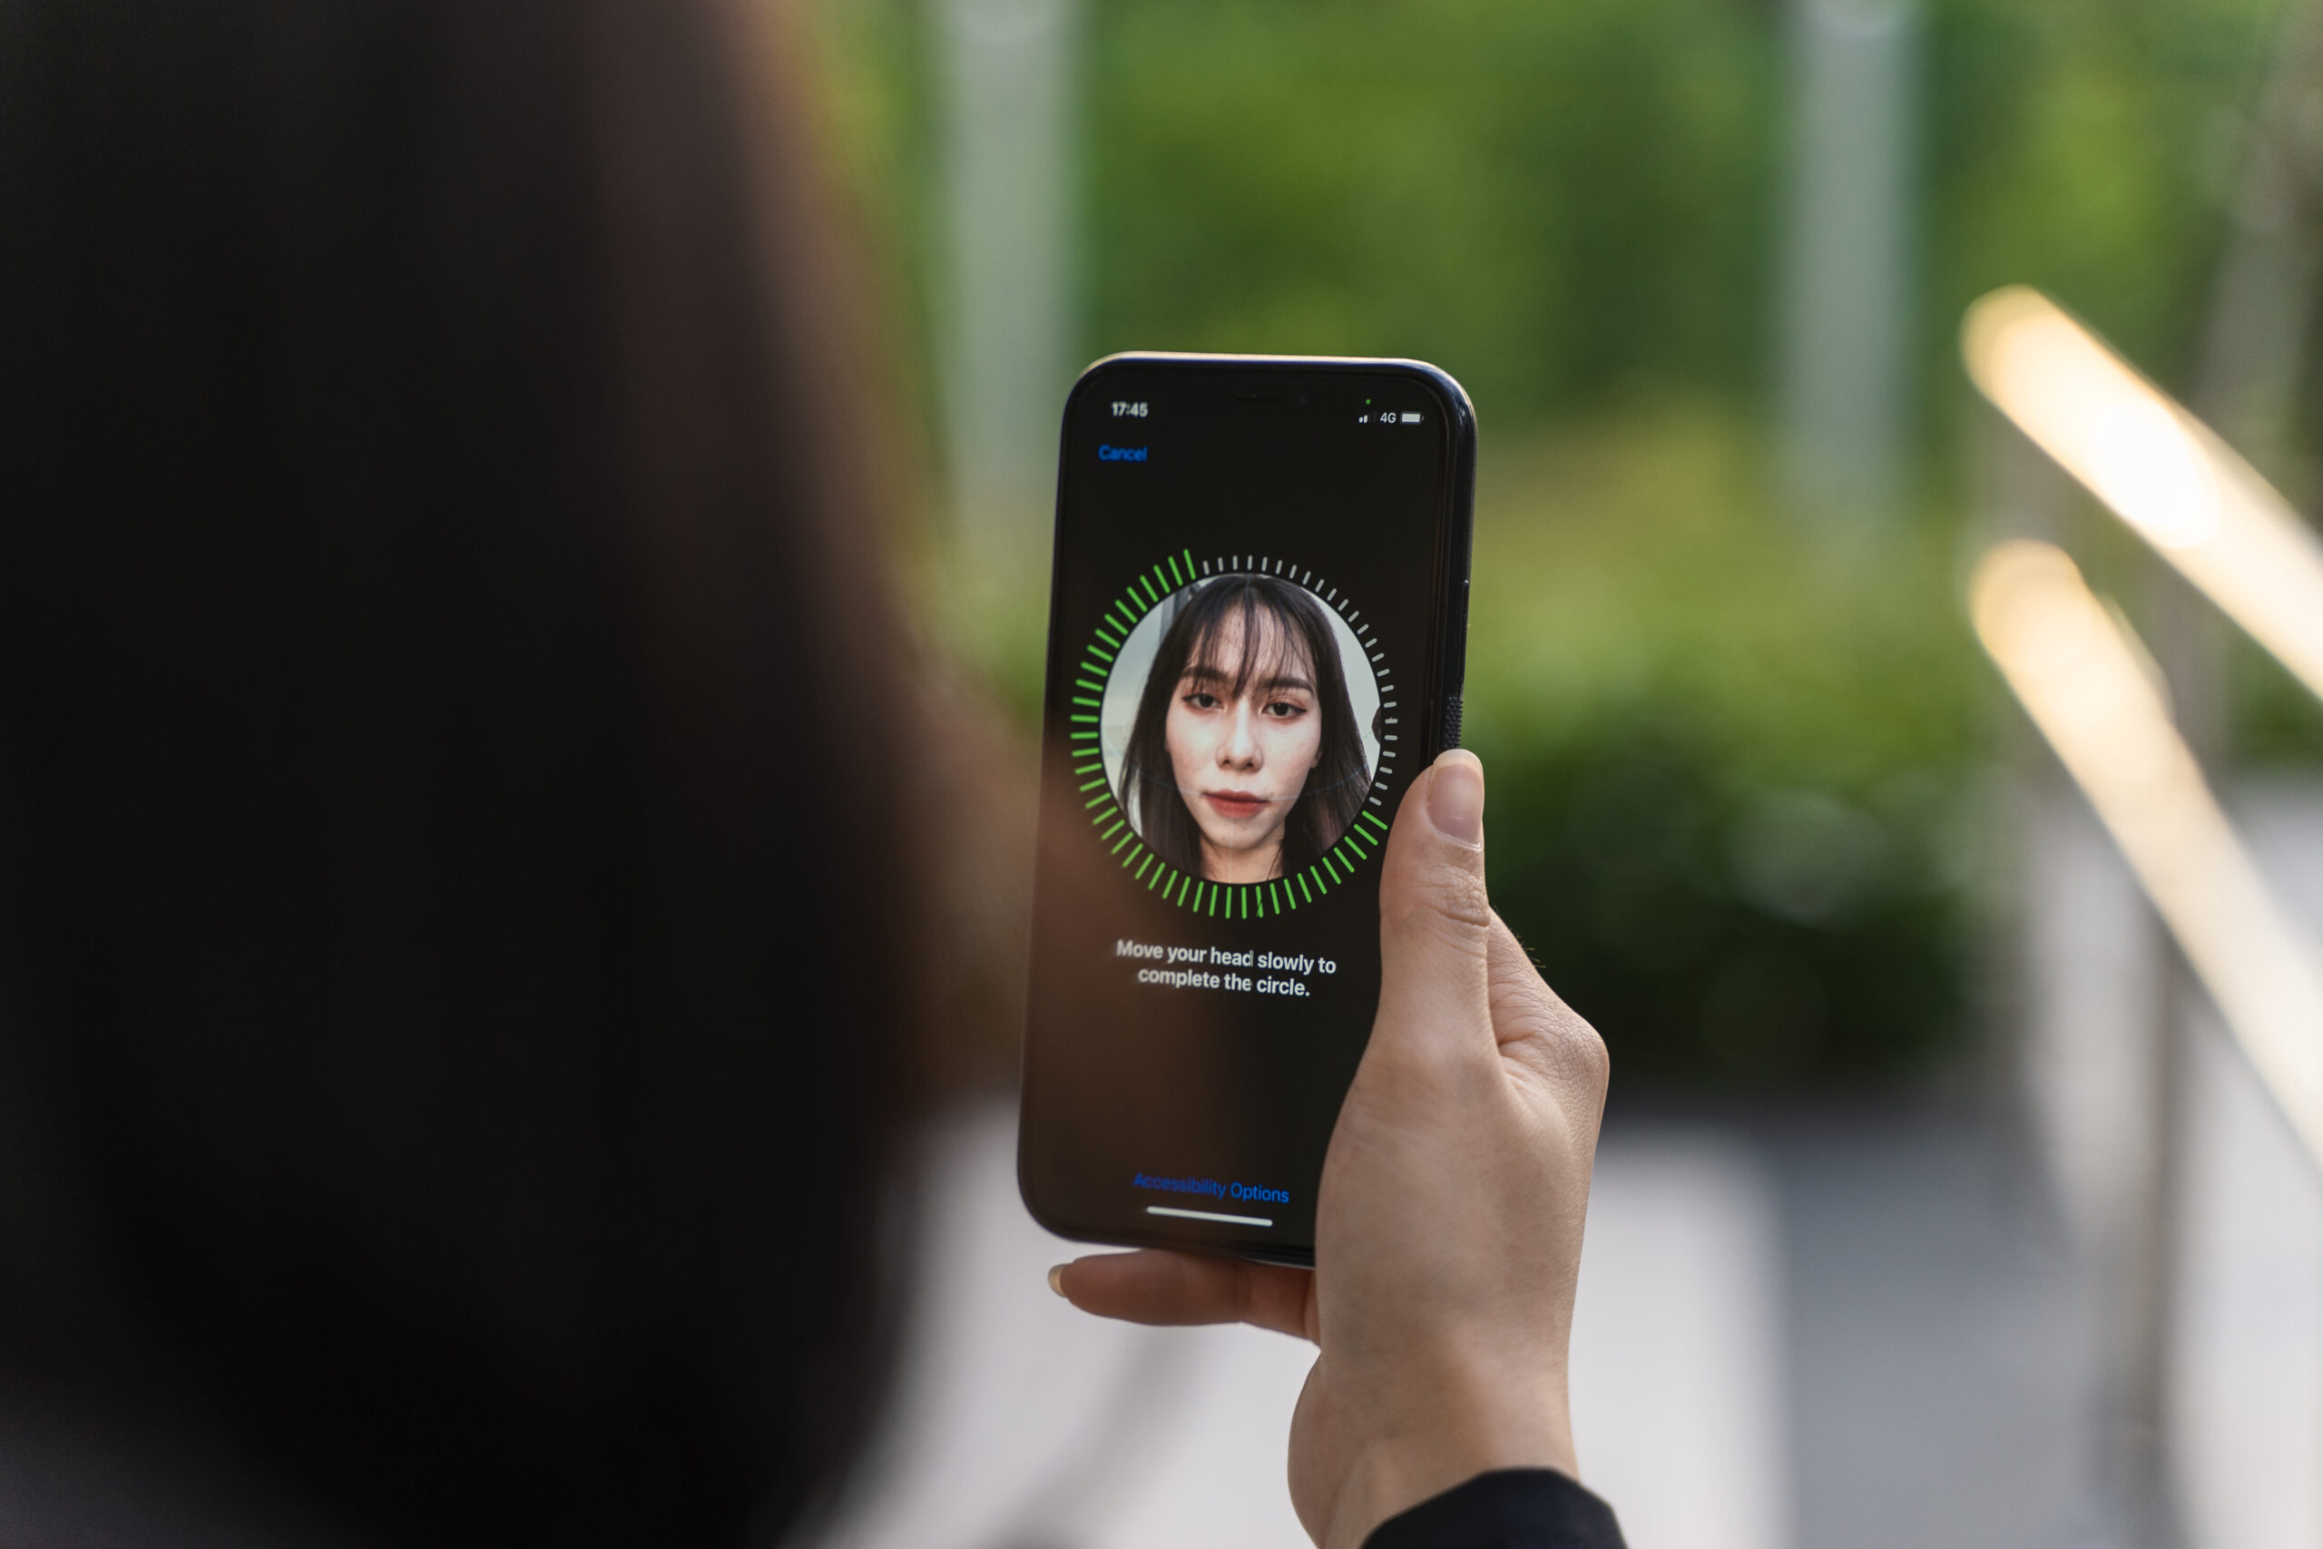
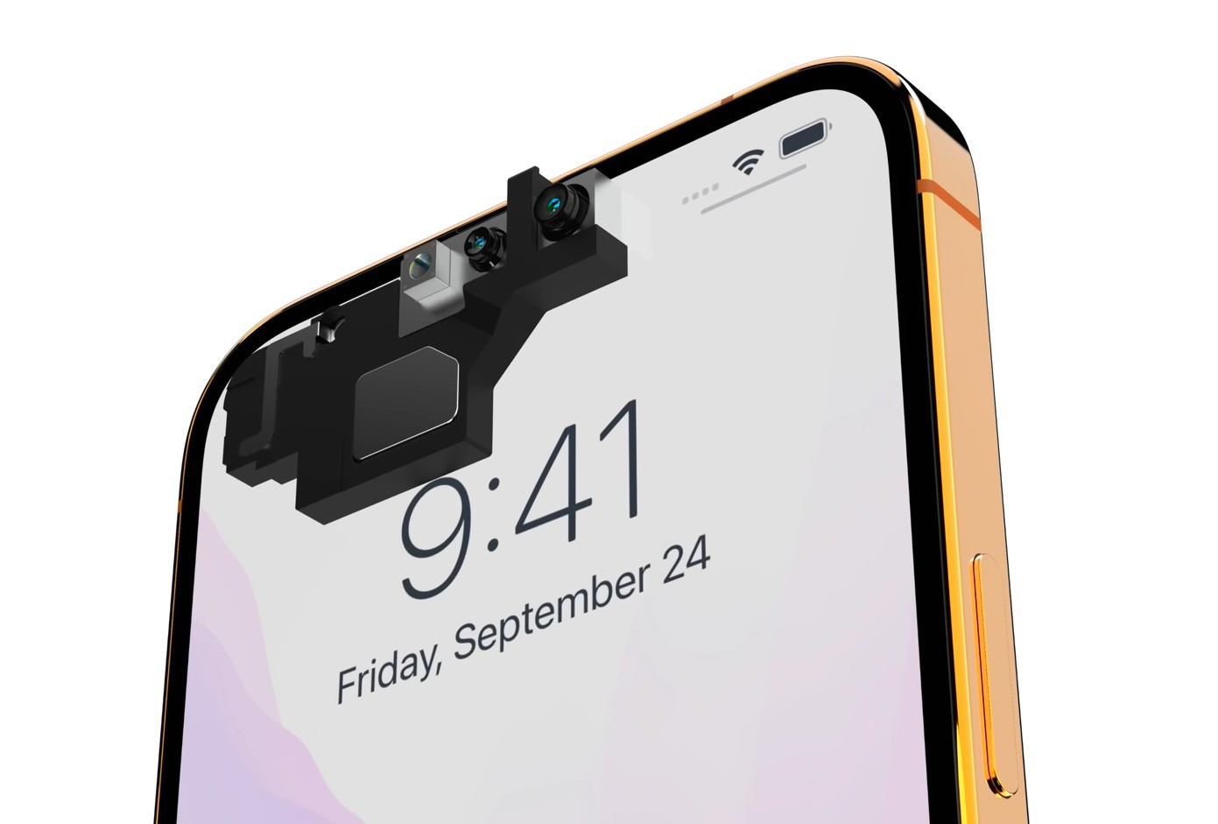
1.Khái Niệm và Cấu Tạo
1.2 Cấu tạo Face ID
Face ID bao gồm hai phần
mô-đun máy chiếu chấm chiếu hơn 30.000 điểm hồng ngoại lên mặt người dùng
mô-đun camera hồng ngoại đọc mẫu
2

Slide 5
3.ĐỘ TIN CẬY VÀ CHÍNH XÁC.
3.1.Nhận dạng khuôn mặt có chính xác không?:
Phụ thuộc vào nhiều yếu tố:
Lão hóa trên khuôn mặt.
Hệ điều hành ổn định.
Thời gian của ảnh chụp. v.v
=> Nhưng nó vẫn là một trong những công nghệ sinh trắc học chính xác nhất hiện nay.
3

Slide 6
3.ĐỘ TIN CẬY VÀ CHÍNH XÁC.
3.1.Nhận dạng khuôn mặt có chính xác không?:
3

Slide 7
3.ĐỘ TIN CẬY VÀ CHÍNH XÁC.
3.2.Nhận diện khuôn mặt có an toàn không?:
Sử dụng các thuật toán để mã hóa dữ liệu sinh trắc học.
Các dữ liệu này được lưu trữ dưới dạng ẩn danh.
=> Công nghệ này có độ an toàn cao.
4

Slide 8
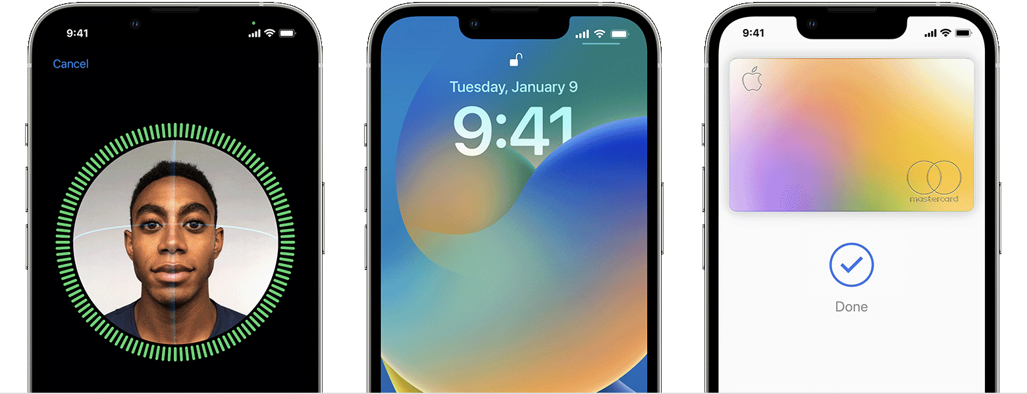
3.ĐỘ TIN CẬY VÀ CHÍNH XÁC.
3.2.Nhận diện khuôn mặt có an toàn không?:
4

Slide 9
3.ĐỘ TIN CẬY VÀ CHÍNH XÁC.
3.3.Điểm tin cậy trong nhận dạng khuôn mặt?:
Hệ thống sẽ phát hiện, so sánh khuôn mặt với dữ liệu từ database.
Điểm tin cậy càng cao thì khả năng hai hình ảnh thuộc về cùng một người càng cao.
=> Ngưỡng điểm này thường lên đến >90%.
4

Slide 10
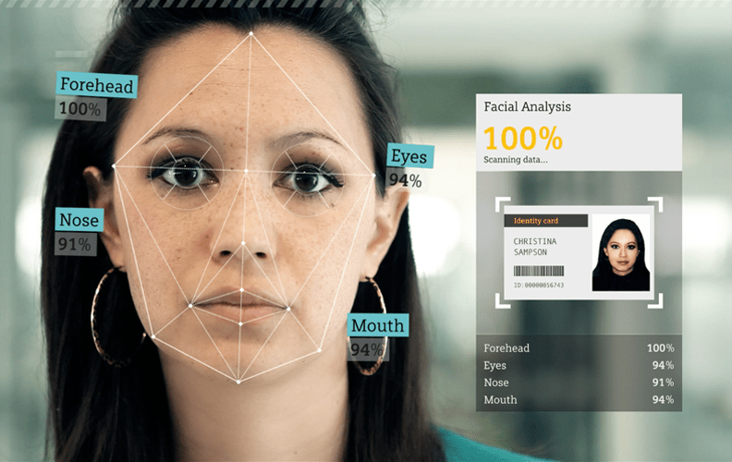
3.ĐỘ TIN CẬY VÀ CHÍNH XÁC.
3.3.Điểm tin cậy trong nhận dạng khuôn mặt?:
4

Slide 11
CÁC TRANG TÀI LIỆU THAM KHẢO.
https://en.wikipedia.org/wiki/Facial_recognition_system
https://this.deakin.edu.au/innovation/facial-recognition-id-how-safe-is-your-face#:~:text=It's%20not%20relatively%20more%20secure,your%20phone%20using%20Face%20ID.
https://senstar.com/senstarpedia/pros-and-cons-of-facial-recognition/
4

Slide 12
KẾT THÚC.
4

